Slide 1


Intel &
Bill Gates

Slide 2
Sumário
3
Integrantes
15
Banco de dados
4
Intel
17
Python Game
11
Bill Gates
2

Slide 3

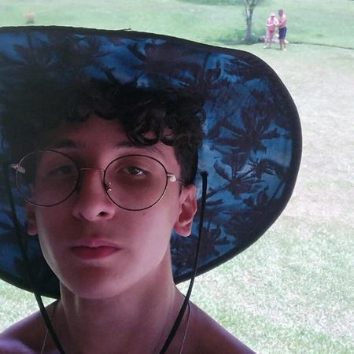


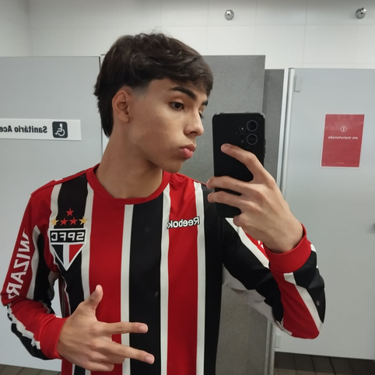
Integrantes
Riam Marques
Carlos
Gaby
Raphaela Guedes
Fábio
4

Slide 4
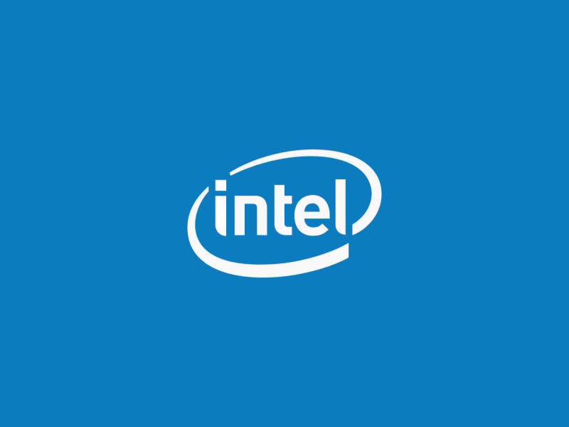

Slide 5
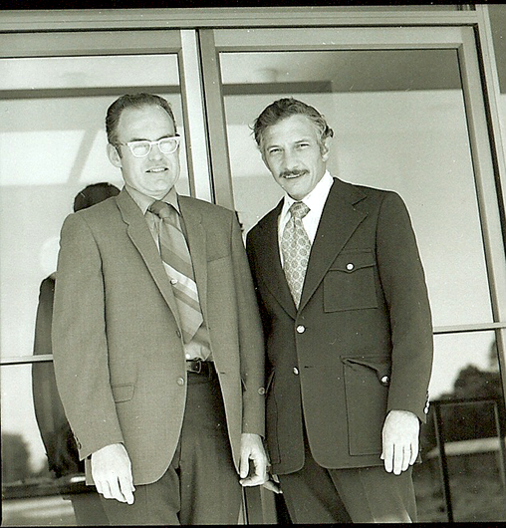
Fundação da Intel: Quando e por quem
Criada em 1968
A Intel foi fundada por Robert Noyce e Gordon Moore, ex-funcionários da Fairchild Semiconductor.
7

Slide 6
História da Intel
Origem
Corrida do Silício
A Intel nasceu de uma rebelião. Um grupo de engenheiros, insatisfeitos com seu chefe, deixou uma empresa de sucesso para fundar a própria. Entre eles, estavam os futuros fundadores da Intel, que revolucionaram a tecnologia com a criação do circuito integrado. A Intel se tornou líder mundial em microprocessadores, impulsionando a miniaturização dos computadores e a Lei de Moore, que previu o constante aumento da capacidade dos chips.
A criação da Intel está diretamente ligada à Corrida do Silício, período da década de 1950 em que diversas empresas e cinetistas competiam para dominar a tecnologia baseada em semicondutores essa corrida ocorreu na região da Califórnia que ficou conhecida como Vale do Silício (em inglês: Silicon Valley, um apelido da região da baía de São Francisco).
Sendo, não só, fundada nesse contexto, como sendo uma das empresas mais emblemáticas desse período.
5

Slide 7
Desenvolvimento
A Intel, desde sua fundação, foi pioneira na indústria de semicondutores, impulsionada pela visão inovadora de seus fundadores e pela Lei de Moore. A empresa rapidamente se destacou ao desenvolver o primeiro microprocessador comercial, o 4004, que revolucionou a indústria de computadores.
6

Slide 8
A estratégias da Intel:
Inovação constante: A empresa investiu pesadamente em pesquisa e desenvolvimento, lançando produtos cada vez mais poderosos e eficientes.
Escala e custo: A produção em larga escala e a otimização dos processos permitiram à Intel oferecer produtos de alta qualidade a preços competitivos.
Parcerias estratégicas: A colaboração com empresas como a IBM foi fundamental para consolidar a posição da Intel no mercado.

Slide 9
Desafios e Adaptação:
Concorrência: A Intel enfrentou a concorrência de empresas japonesas, que ofereciam produtos mais baratos.
Mudanças de mercado: A empresa precisou se adaptar às novas tecnologias e às demandas do mercado, como a ascensão dos dispositivos móveis.

Slide 10
Curiosidades
Impulsionou a era dos PCs, fornecendo processadores para a IBM nos anos 1980.
O nome "Intel" vem de "Integrated Electronics" e é um trocadilho com "intelligence".
Lançou o primeiro microprocessador comercial do mundo, o Intel 4004, em 1971.
Popularizou a "Lei de Moore", que prevê o aumento exponencial de transistores nos chips.
Impulsionou a era dos PCs, fornecendo processadores para a IBM nos anos 1980

Slide 11
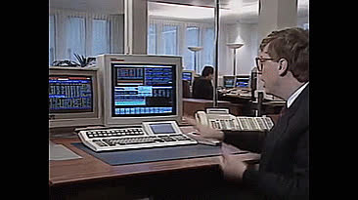
Bill Gates

Slide 12
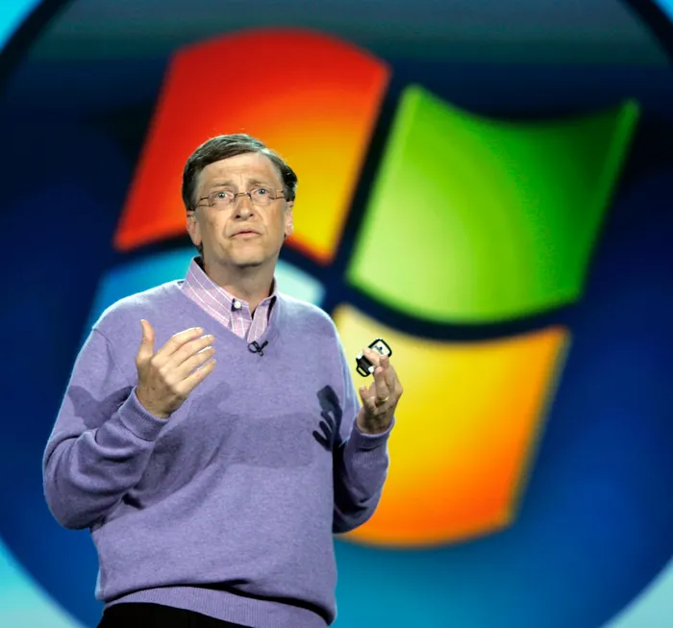
Perfil Ético
Destacam-se as habilidades socioemocionais que tornaram Bill Gates um líder de sucesso e um filantropo influente. Além de sua inteligência e conhecimento técnico, Gates possui habilidades como liderança, trabalho em equipe, empatia, resiliência e adaptabilidade. Essas qualidades foram cruciais para o sucesso da Microsoft e para sua atuação filantrópica. A combinação de habilidades técnicas e socioemocionais demonstra a importância de um desenvolvimento integral para alcançar resultados significativos em qualquer área.

Slide 13

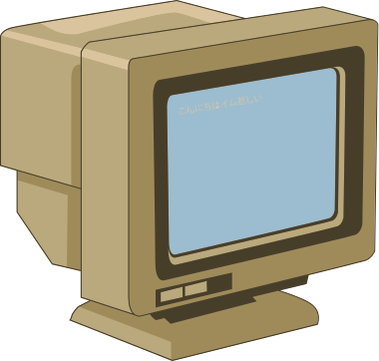
As principais contribuições da Microsoft para o desenvolvimento de software incluem:
Padronização: A Microsoft estabeleceu padrões de software que foram amplamente adotados pela indústria, facilitando a criação de aplicativos e a interoperabilidade entre diferentes sistemas.
Plataformas de desenvolvimento: A Microsoft oferece uma ampla gama de ferramentas e plataformas para desenvolvedores, facilitando a criação de aplicativos para diversas plataformas, desde desktops até dispositivos móveis e a nuvem.
Produtividade: Ferramentas como o Microsoft Office (Word, Excel, PowerPoint) se tornaram indispensáveis para o trabalho em diversos setores, aumentando a produtividade e a eficiência.
Inovação: A empresa continua investindo em pesquisa e desenvolvimento, buscando novas tecnologias e soluções para os desafios do futuro.

Slide 14
Curiosidades
Seu primeiro software foi um jogo da velha programado quando ele tinha apenas 13 anos.
Estudou na Lakeside School, uma das poucas escolas com terminal de computadores na época, e lá foi dispensado das aulas de matemáticas para se dedicar a programação.
Aos 17 anos, ele vendeu seu primeiro programa de computador, um sistema de calendários para sua escola por US$4,2 mil dólares.
Suas primeiras lições de computação foram dadas por Paul Allen, que era três anos mais velho e futuramente iria fundar a Microsoft junto com Bill Gates.
Bill Gates alcançou 1590 pontos na prova para entrar em sua escola, a pontuação máxima era de 1660

Slide 15

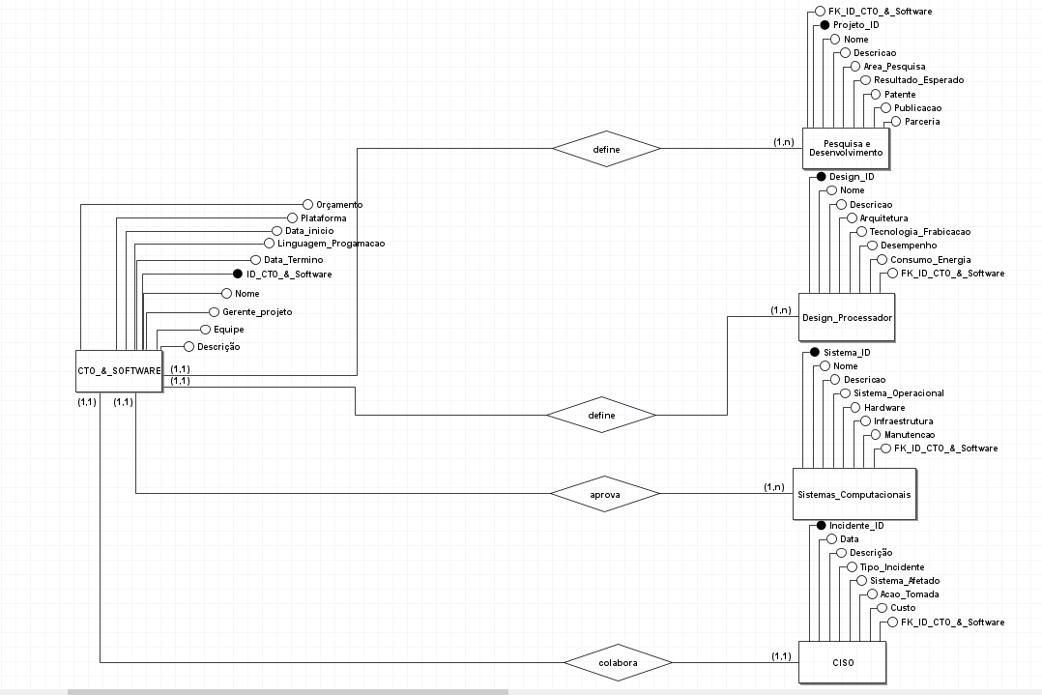
Banco de dados

Slide 16
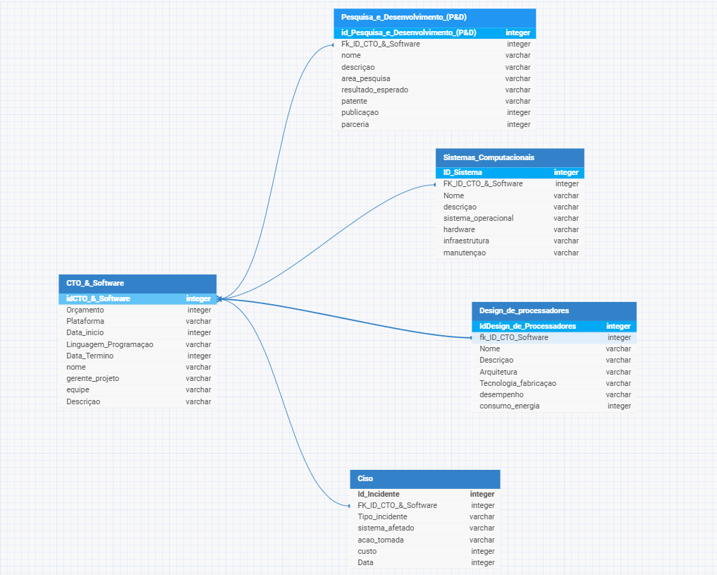
MODELO
LÓGICO

Slide 17
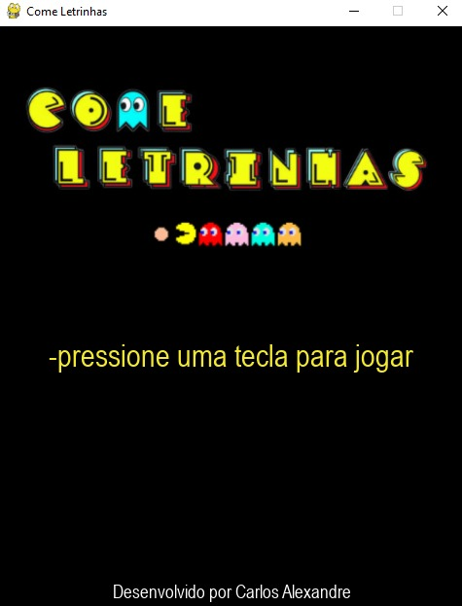
Python Game
Inspirado em Pacman, come letrinhas é um jogo desenvolvido através da biblioteca pygame, nele o personagem Pacman controlado pelo jogador deve fugir dos fantasmas que o perseguirão pelo mapa enquanto tenta pegar as esferas amarelas para pontuar e também as letras espalhadas pelo mapa do jogo para descobrir a palavra misteriosa da fase, ao pegar as letras a palavra misteriosa relacionada ao tema do nosso trabalho será desvendada e assim uma nova fase se iniciará com uma nova palavra para ser desvendada.

